Slide 1

BÀI 1
VÒNG III
CÁC SỐ ĐẾM CƠ BẢN

Slide 2
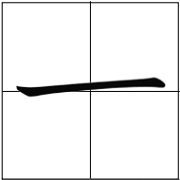

BÀI 1
SỐ ĐẾM CƠ BẢN
HÁN VIỆT
NHẤT
NGHĨA
SỐ 1
一
いち
SỐ 1
一才
いっさい
1 TUỔI

Slide 3
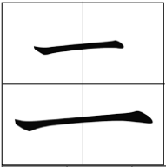
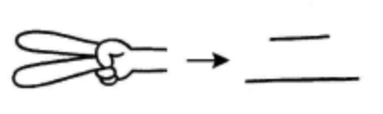
BÀI 1
SỐ ĐẾM CƠ BẢN
HÁN VIỆT
NHỊ
NGHĨA
SỐ 2
二
に
SỐ 2
二才
にさい
2 TUỔI

Slide 4
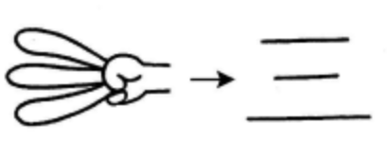
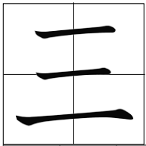
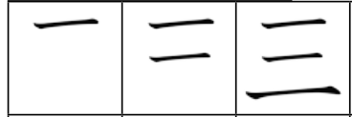
BÀI 1
SỐ ĐẾM CƠ BẢN
HÁN VIỆT
TAM
NGHĨA
SỐ 3
三
さん
SỐ 3
三才
さんさい
3 TUỔI

Slide 5
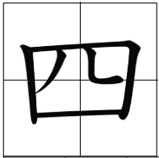
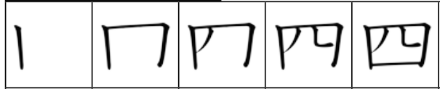
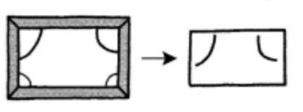
BÀI 1
SỐ ĐẾM CƠ BẢN
HÁN VIỆT
TỨ
NGHĨA
SỐ 4
四
し／よん
SỐ 4
四才
よんさい
4 TUỔI

Slide 6
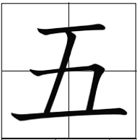
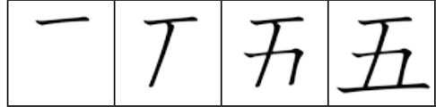
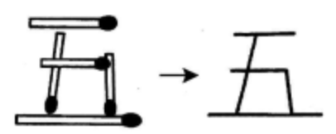
BÀI 1
SỐ ĐẾM CƠ BẢN
HÁN VIỆT
NGŨ
NGHĨA
SỐ 5
五
ご
SỐ 5
二才
ごさい
5 TUỔI

Slide 7
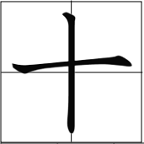
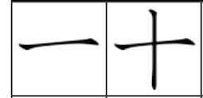
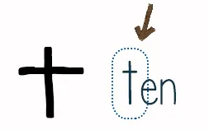
BÀI 1
SỐ ĐẾM CƠ BẢN
HÁN VIỆT
THẬP
NGHĨA
SỐ 10
十
じゅう
SỐ 10
十才
じゅっさい
10 TUỔI

Slide 8
才
HÁN VIỆT
TÀI
NGHĨA
ĐẾM TUỔI
一才
いっさい
1 TUỔI
何才
なんさい
MẤY TUỔI ?
二十才
はたち
20 TUỔI

Slide 9
BÀI 2
VÒNG III
CÁC SỐ ĐẾM CƠ BẢN (TT)

Slide 10
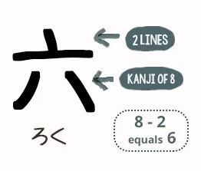
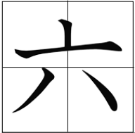
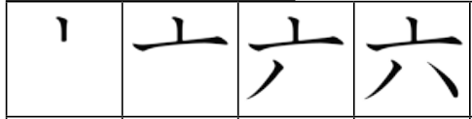
BÀI 2
SỐ ĐẾM CƠ BẢN (TT)
HÁN VIỆT
LỤC
NGHĨA
SỐ 6
六
ろく
SỐ 6
六月
ろくがつ
THÁNG 6
六日
むいか
NGÀY 6

Slide 11
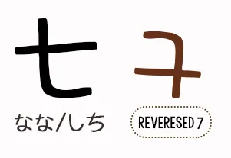
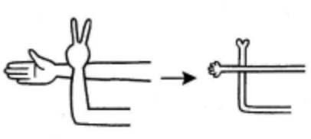
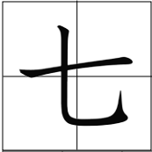
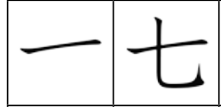
BÀI 2
SỐ ĐẾM CƠ BẢN (TT)
HÁN VIỆT
THẤT
NGHĨA
SỐ 7
七
なな／しち
SỐ 7
七月
しちがつ
THÁNG 7
七日
なのか
NGÀY 7

Slide 12
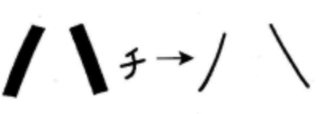
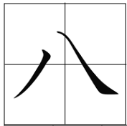
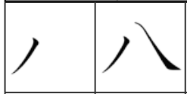
BÀI 2
SỐ ĐẾM CƠ BẢN (TT)
HÁN VIỆT
BÁT
NGHĨA
SỐ 8
八
はち
SỐ 8
八月
はちがつ
THÁNG 8
八日
ようか
NGÀY 8

Slide 13
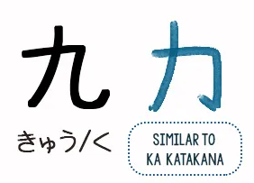
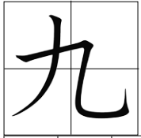
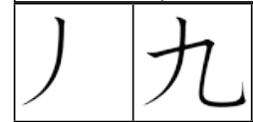
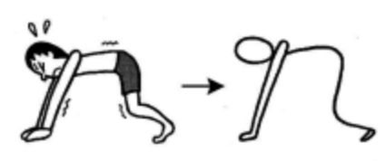
BÀI 2
SỐ ĐẾM CƠ BẢN (TT)
HÁN VIỆT
CỬU
NGHĨA
SỐ 9
九
きゅう｜く
SỐ 9
九月
くがつ
THÁNG 9
九日
ここのか
NGÀY 9

Slide 14
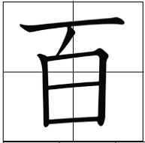
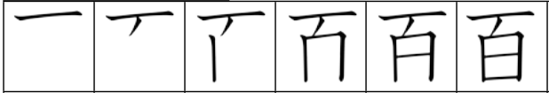
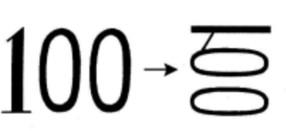
BÀI 2
SỐ ĐẾM CƠ BẢN (TT)
HÁN VIỆT
BÁCH
NGHĨA
SỐ 100
百
ひゃく
100
二百
にひゃく
200
四百
よんひゃく
400

Slide 15
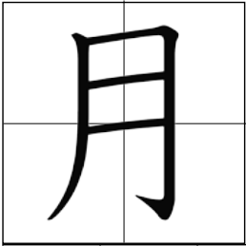
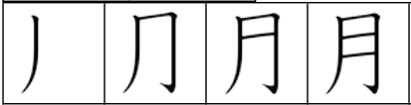
BÀI 2
SỐ ĐẾM CƠ BẢN (TT)
HÁN VIỆT
NGUYỆT
NGHĨA
THÁNG ～
一月
いちがつ
THÁNG 1
四月
しがつ
THÁNG 4

Slide 16
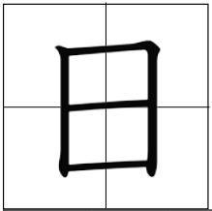
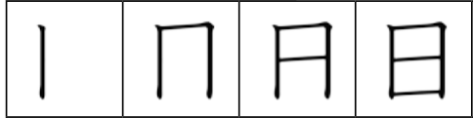
BÀI 2
SỐ ĐẾM CƠ BẢN (TT)
HÁN VIỆT
NHẬT
NGHĨA
NGÀY , MẶT TRỜI
一日
ついたち
MÙNG 1
十一日
じゅういちにち
NGÀY 11

Slide 17
BÀI 3
VÒNG III
CÁC ĐƠN VỊ ĐẾM

Slide 18
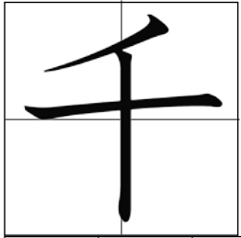
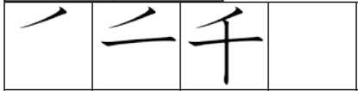
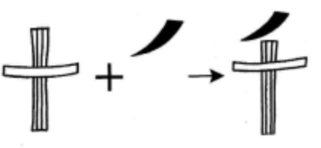
BÀI 3
CÁC ĐƠN VỊ ĐẾM
HÁN VIỆT
THIÊN
NGHĨA
SỐ 1000
千
せん
1000
三千
さんぜん
3000
五千円
ごせんえん
5000 YÊN

Slide 19
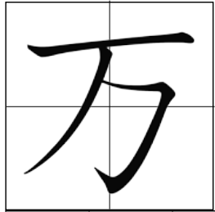
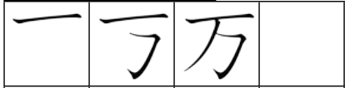
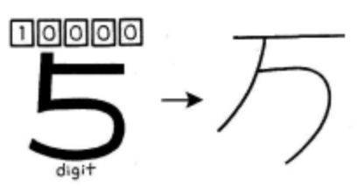
BÀI 3
CÁC ĐƠN VỊ ĐẾM
HÁN VIỆT
VẠN
NGHĨA
SỐ 10.000
一万
いちまん
10.000
三万円
さんまんえん
30.000 YÊN

Slide 20
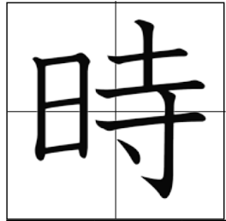
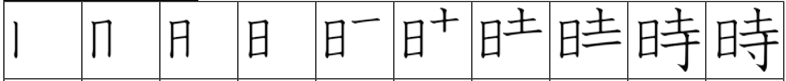
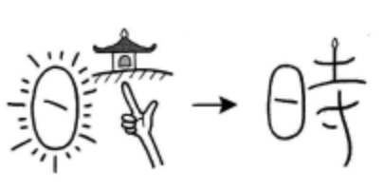

BÀI 3
CÁC ĐƠN VỊ ĐẾM
HÁN VIỆT
THỜI
GIỜ ～
NGHĨA
一時
いちじ
1 GIỜ
何時
なんじ
MẤY GIỜ ?

Slide 21
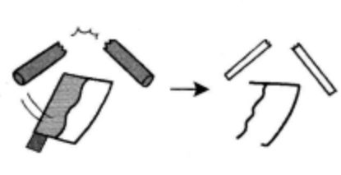
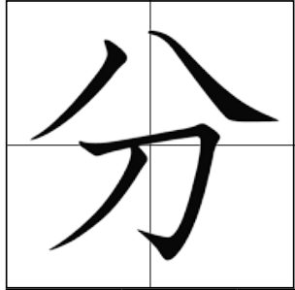
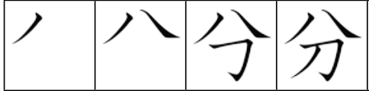
BÀI 3
CÁC ĐƠN VỊ ĐẾM
HÁN VIỆT
PHÂN
NGHĨA
PHÚT
一分
いっぷん
1 PHÚT
二分
にふん
2 PHÚT

Slide 22
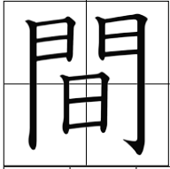
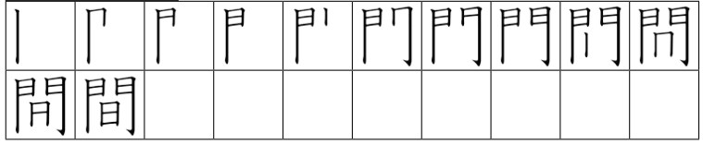

BÀI 3
CÁC ĐƠN VỊ ĐẾM
HÁN VIỆT
GIAN
NGHĨA
THỜI GIAN
時間
じかん
THỜI GIAN

Slide 23



BÀI 3
CÁC ĐƠN VỊ ĐẾM
HÁN VIỆT
VIÊN
NGHĨA
~ YÊN
一円
いちえん
1 YÊN
千円
せんえん
1000 YÊN
一万円
いちまんえん
10.000 YÊN

Slide 24
BÀI 4
VÒNG III
CÁC ĐƠN VỊ ĐẾM (TT)

Slide 25

BÀI 4
CÁC ĐƠN VỊ ĐẾM (TT)
Hình ảnh của trăng khuyết
HÁN VIỆT
NGUYỆT
NGHĨA
THÁNG, MẶT TRĂNG
九月
くがつ
THÁNG 9
月曜日
げつようび
THỨ 2

Slide 26





BÀI 4
CÁC ĐƠN VỊ ĐẾM (TT)
HÁN VIỆT
HỎA
NGHĨA
LỬA
火よう日
かようび
THỨ 3

Slide 27



BÀI 4
CÁC ĐƠN VỊ ĐẾM (TT)
HÁN VIỆT
THỦY
NGHĨA
NƯỚC
水
みず
NƯỚC
水よう日
すいようび
THỨ 4

Slide 28




BÀI 4
CÁC ĐƠN VỊ ĐẾM (TT)
HÁN VIỆT
MỘC
NGHĨA
CÂY
木よう日
もくようび
THỨ 5

Slide 29



BÀI 4
CÁC ĐƠN VỊ ĐẾM (TT)
HÁN VIỆT
KIM
NGHĨA
KIM LOẠI, VÀNG
金曜日
きんようび
THỨ 6

Slide 30



BÀI 4
CÁC ĐƠN VỊ ĐẾM (TT)
HÁN VIỆT
THỔ
NGHĨA
ĐẤT
土よう日
どようび
THỨ 7

Slide 31


BÀI 4
CÁC ĐƠN VỊ ĐẾM (TT)
HÁN VIỆT
NHẬT
NGHĨA
NGÀY , MẶT TRỜI
一日
ついたち
MÙNG 1
日よう日
にちようび
CHỦ NHẬT

Slide 32



BÀI 4
CÁC ĐƠN VỊ ĐẾM (TT)
HÁN VIỆT
HÀ
GÌ?
NGHĨA
何
なん｜なに
GÌ ?
何才
なんさい
MẤY TUỔI?
何よう日
なんようび
THỨ MẤY?

Slide 33



BÀI 4
CÁC ĐƠN VỊ ĐẾM (TT)
HÁN VIỆT
BẢN
NGHĨA
SÁCH
日本
にほん
NHẬT BẢN
本
ほん
SÁCH
本や
ほんや
TIỆM SÁCH

Slide 34
BÀI 5
CÁC KANJI CÒN LẠI
VÒNG III

Slide 35





BÀI 5
CÁC KANJI CÒN LẠI
HÁN VIỆT
TƯ
TÔI
NGHĨA
私
わたし
TÔI

Slide 36





BÀI 5
CÁC KANJI CÒN LẠI
HÁN VIỆT
NHÂN
NGHĨA
NGƯỜI
ベトナム人
ベトナムじん
NGƯỜI VIỆT
日本人
にほんじん
NGƯỜI NHẬT

Slide 37






BÀI 5
CÁC KANJI CÒN LẠI
HÁN VIỆT
HỌC
NGHĨA
HỌC
学校
がっこう
TRƯỜNG HỌC
学生
がくせい
HỌC SINH

Slide 38






BÀI 5
CÁC KANJI CÒN LẠI
HÁN VIỆT
TIÊN
NGHĨA
TRỨƠC
先生
せんせい
THẦY / CÔ

Slide 39





BÀI 5
CÁC KANJI CÒN LẠI
HÁN VIỆT
SINH
NGHĨA
SINH
学生
がくせい
HỌC SINH
先生
せんせい
THẦY / CÔ

Slide 40






BÀI 5
CÁC KANJI CÒN LẠI
HÁN VIỆT
HIỆU
NGHĨA
TRƯỜNG
学校
がっこう
TRƯỜNG HỌC

Slide 41



BÀI 5
CÁC KANJI CÒN LẠI
HÁN VIỆT
NGỮ
NGHĨA
TIẾNG
日本語
にほんご
TIẾNG NHẬT
タイ語
タイご
TIẾNG THÁI

Slide 42

BÀI 1
SỐ ĐẾM CƠ BẢN
一
いち
二
に
三
さん

Slide 43
BÀI 1
SỐ ĐẾM CƠ BẢN
四
よん｜し
五
ご
才
さい

Slide 44
BÀI 1
SỐ ĐẾM CƠ BẢN
十
じゅう
十一
じゅういち
十五
じゅうご

Slide 45
BÀI 1
SỐ ĐẾM CƠ BẢN
十二
じゅうに
十四
じゅうよん
五十
ごじゅう

Slide 46
BÀI 1
SỐ ĐẾM CƠ BẢN
十五
じゅうご
五十才
ごじゅっさい
三才
さんさい

Slide 47
BÀI 1
SỐ ĐẾM CƠ BẢN
十三
じゅうさん
十三才
じゅうさんさい
十二才
じゅうにさい

Slide 48
BÀI 1
SỐ ĐẾM CƠ BẢN
一才
いっさい
二才
にさい
三才
さんさい

Slide 49
BÀI 1
SỐ ĐẾM CƠ BẢN
四才
よんさい
五才
ごさい
十才
じゅっさい

Slide 50
BÀI 1
SỐ ĐẾM CƠ BẢN
三十
さんじゅう
三十才
さんじゅっさい
十五才
じゅうごさい

Slide 51
BÀI 1
SỐ ĐẾM CƠ BẢN
十四才
じゅうよんさい
十四
じゅうよん
四十才
よんじゅっさい

Slide 52
BÀI 2
SỐ ĐẾM CƠ BẢN (TT)
七
しち
七月
しちがつ
十五日
じゅうごにち

Slide 53
BÀI 2
SỐ ĐẾM CƠ BẢN (TT)
五日
いつか
九
きゅう
九才
きゅうさい

Slide 54
BÀI 2
SỐ ĐẾM CƠ BẢN (TT)
十一才
じゅういっさい
十七才
じゅうななさい
十九日
じゅうくにち

Slide 55
BÀI 2
SỐ ĐẾM CƠ BẢN (TT)
四十
よんじゅう
四才
よんさい

Slide 56
BÀI 2
SỐ ĐẾM CƠ BẢN (TT)
一月
いちがつ
五月
ごがつ
九十
きゅうじゅう

Slide 57
BÀI 2
SỐ ĐẾM CƠ BẢN (TT)
十九
じゅうきゅう
十七
じゅうなな
十九才
じゅうきゅうさい

Slide 58
BÀI 2
SỐ ĐẾM CƠ BẢN (TT)
十三日
じゅうさんにち
十二月
じゅうにがつ
十八
じゅうはち

Slide 59
BÀI 2
SỐ ĐẾM CƠ BẢN (TT)
九十才
きゅうじゅっさい
九百
きゅうひゃく
九月
くがつ

Slide 60
BÀI 2
SỐ ĐẾM CƠ BẢN (TT)
五月
ごがつ
九日
ここのか
三月
さんがつ

Slide 61
BÀI 2
SỐ ĐẾM CƠ BẢN (TT)
十二日
じゅうににち
十八才
じゅうはっさい
十八日
じゅうはちにち

Slide 62
BÀI 2
SỐ ĐẾM CƠ BẢN (TT)
八十
はちじゅう
二百
にひゃく
四十六
よんじゅうろく

Slide 63
BÀI 2
SỐ ĐẾM CƠ BẢN (TT)
一日
ついたち
十四日
じゅうよっか
十七日
じゅうしちにち

Slide 64
BÀI 2
SỐ ĐẾM CƠ BẢN (TT)
三十日
さんじゅうにち
三十一日
さんじゅういちにち
三百
さんびゃく

Slide 65
BÀI 2
SỐ ĐẾM CƠ BẢN (TT)
四月
しがつ
十一月
じゅういちがつ
十一日
じゅういちにち

Slide 66
BÀI 2
SỐ ĐẾM CƠ BẢN (TT)
六十
ろくじゅう
八十
はちじゅう
八才
はっさい

Slide 67
BÀI 2
SỐ ĐẾM CƠ BẢN (TT)
八十才
八十才
六日
むいか
六十
ろくじゅゆ

Slide 68
BÀI 2
SỐ ĐẾM CƠ BẢN (TT)
六月
ろくがつ
三日
みっか
四日
よっか

Slide 69
BÀI 2
SỐ ĐẾM CƠ BẢN (TT)
九百
きゅうひゃく
五百
ごひゃく
三百
さんびゃく

Slide 70
BÀI 2
SỐ ĐẾM CƠ BẢN (TT)
七百
ななひゃく
二百
にひゃく
百
ひゃく

Slide 71
BÀI 2
SỐ ĐẾM CƠ BẢN (TT)
四百
よんひゃく
六百
ろっぴゃく

Slide 72
BÀI 2
SỐ ĐẾM CƠ BẢN (TT)
八月
はちがつ
八
はち
二十日
はつか

Slide 73
BÀI 2
SỐ ĐẾM CƠ BẢN (TT)
六才
ろくさい
六
ろく
二十才
にじゅっさい

Slide 74
BÀI 2
SỐ ĐẾM CƠ BẢN (TT)
二十四日
にじゅうよっか
二日
ふつか
二十六日
にじゅうろくにち

Slide 75
BÀI 2
SỐ ĐẾM CƠ BẢN (TT)
十六日
じゅうろくにち
十六才
じゅうろくさい
十六
じゅうろく

Slide 76
BÀI 2
SỐ ĐẾM CƠ BẢN (TT)
八日
ようか
六十才
ろくじゅっさい
六日
むいか

Slide 77
BÀI 3
CÁC ĐƠN VỊ ĐẾM
一分
いっぷん
九分
きゅうふん
一時
いちじ

Slide 78
BÀI 3
CÁC ĐƠN VỊ ĐẾM
四分
よんぷん
六時
ろくじ
八時
はちじ

Slide 79
BÀI 3
CÁC ĐƠN VỊ ĐẾM
一円
いちえん
一万円
いちまんえん
九時
くじ

Slide 80
BÀI 3
CÁC ĐƠN VỊ ĐẾM
七時
しちじ
十一時
じゅういちじ
五時
ごじ

Slide 81
BÀI 3
CÁC ĐƠN VỊ ĐẾM
十円
じゅうえん
十九時
じゅうくじ
十五分
じゅうごふん

Slide 82
BÀI 3
CÁC ĐƠN VỊ ĐẾM
十分
じゅっぷん
十時
じゅうじ
十日
とおか

Slide 83
BÀI 3
CÁC ĐƠN VỊ ĐẾM
五十分
ごじゅっぷん
三時
さんじ
三十分
さんじゅっぷん

Slide 84
BÀI 3
CÁC ĐƠN VỊ ĐẾM
三千二百円
さんぜんにひゃくえん
時間
じかん
七時
しちじ

Slide 85
BÀI 3
CÁC ĐƠN VỊ ĐẾM
四十分
よんじゅっぷん
四時
よじ
六時
ろくじ

Slide 86
BÀI 3
CÁC ĐƠN VỊ ĐẾM
十一時
じゅういちじ
十時
じゅうじ
十円
じゅうえん

Slide 87
BÀI 3
CÁC ĐƠN VỊ ĐẾM
四百
よんひゃく
十万円
じゅうまんえん
十二時
じゅうにじ

Slide 88
BÀI 3
CÁC ĐƠN VỊ ĐẾM
八分
はっぷん
二十分
にじゅっぷん
二千円
にせんえん

Slide 89
BÀI 3
CÁC ĐƠN VỊ ĐẾM
二十分
にじゅっぷん
千
せん
二千
にせん

Slide 90
BÀI 3
CÁC ĐƠN VỊ ĐẾM
三千
さんぜん
四千
よんせん
五千
ごせん

Slide 91
BÀI 3
CÁC ĐƠN VỊ ĐẾM
五千
ごせん
六千
ろくせん
七千
ななせん

Slide 92
BÀI 3
CÁC ĐƠN VỊ ĐẾM
八千
はっせん
九千
きゅうせん
一万
いちまん

Slide 93
BÀI 3
CÁC ĐƠN VỊ ĐẾM
百円
ひゃくえん
二百円
にひゃくえん
三百円
さんびゃくえん

Slide 94
BÀI 3
CÁC ĐƠN VỊ ĐẾM
四百円
よんひゃくえん
五百円
ごひゃくえん
六百円
ろっぴゃくえん

Slide 95
BÀI 3
CÁC ĐƠN VỊ ĐẾM
八百円
はっぴゃくえん
九百円
きゅうひゃくえん
七百円
ななひゃくえん

Slide 96
BÀI 3
CÁC ĐƠN VỊ ĐẾM
千
せん
二千円
にせんえん
三千円
さんぜんえん

Slide 97
BÀI 3
CÁC ĐƠN VỊ ĐẾM
八千円
はっせんえん
九千円
きゅうせんえん
一万円
いちまんえん

Slide 98
BÀI 3
CÁC ĐƠN VỊ ĐẾM
四千円
よんせんえん
六千円
ろくせんえん
七千円
ななせんえん

Slide 99
BÀI 4
CÁC ĐƠN VỊ ĐẾM (TT)
金曜日
きんようび
月曜日
げつようび
火曜日
かようび

Slide 100
BÀI 4
CÁC ĐƠN VỊ ĐẾM (TT)
～曜日
～ようび
木曜日
もくようび
日曜日
にちようび

Slide 101
BÀI 4
CÁC ĐƠN VỊ ĐẾM (TT)
～日
にち
木曜日
もくようび
日曜日
にちようび

Slide 102
BÀI 4
CÁC ĐƠN VỊ ĐẾM (TT)
何時
なんじ
何日
なんにち
何才
なんさい

Slide 103
水
みず
本
ほん
日本
にほん

Slide 104
何月
なんがつ
何時から
なんじから
何時まで
なんじまで

Slide 105
BÀI 5
CÁC KANJI CÒN LẠI
学校
がっこう
学生
がくせい
私
わたし

Slide 106
BÀI 5
CÁC KANJI CÒN LẠI
日本人
にほんじん
中国人
ちゅうごくじん
先生
せんせい

Slide 107
BÀI 5
CÁC KANJI CÒN LẠI
日本語
にほんご
韓国語
かんこくご
ベトナム語
べとなむご

Slide 108


学校
がっこう
学生
がくせい
大学
だいがく

Slide 109
NGHĨA
TÔI
私
CÁCH ĐỌC
わたし

Slide 110
NGHĨA
NGƯỜI
人
CÁCH ĐỌC
じん

Slide 111
Unit 1 - 2
日本人
CÁCH ĐỌC
にほんじん
NGHĨA
NGƯỜI NHẬT BẢN

Slide 112
NGHĨA
TUỔI
才
CÁCH ĐỌC
さい

Slide 113
NGHĨA
MẤY TUỔI
何才
CÁCH ĐỌC
なんさい

Slide 114
学生
CÁCH ĐỌC
がくせい
NGHĨA
HỌC SINH

Slide 115
学校
CÁCH ĐỌC
がっこう
NGHĨA
TRƯỜNG HỌC

Slide 116
先生
CÁCH ĐỌC
せんせい
NGHĨA
THẦY／ CÔ

Slide 117
NGHĨA
SÁCH
本
CÁCH ĐỌC
ほん

Slide 118
NGHĨA
NGÀY
日
CÁCH ĐỌC
にち／か

Slide 119
Unit 1 - 2
日本
CÁCH ĐỌC
にほん
NGHĨA
NƯỚC NHẬT

Slide 120
Unit 1 - 2
一日
CÁCH ĐỌC
ついたち
NGHĨA
NGÀY 1

Slide 121
Unit 1 - 2
二日
CÁCH ĐỌC
ふつか
NGHĨA
NGÀY 2

Slide 122
Unit 1 - 2
三日
CÁCH ĐỌC
みっか
NGHĨA
NGÀY 3

Slide 123
Unit 1 - 2
十一日
CÁCH ĐỌC
じゅういちにち
NGHĨA
NGÀY 11

Slide 124
Unit 1 - 2
NGHĨA
YÊN
円
CÁCH ĐỌC
えん

Slide 125
Unit 1 - 2
五円
CÁCH ĐỌC
ごえん
NGHĨA
５YÊN

Slide 126
NGHĨA
SỐ 10
十
CÁCH ĐỌC
じゅう

Slide 127
NGHĨA
1000
千
CÁCH ĐỌC
せん

Slide 128
Unit 1 - 2
NGHĨA
1 VẠN
万
CÁCH ĐỌC
まん

Slide 129
Unit 1 - 2
NGHĨA
TIẾNG
語
CÁCH ĐỌC
ご

Slide 130
Unit 1 - 2
日本語
CÁCH ĐỌC
にほんご
NGHĨA
TIẾNG NHẬT

Slide 131
Unit 1 - 2
NGHĨA
THÁNG
月
CÁCH ĐỌC
がつ

Slide 132
Unit 1 - 2
四月
CÁCH ĐỌC
しがつ
NGHĨA
THÁNG 4

Slide 133
Unit 1 - 2
月よう日
CÁCH ĐỌC
げつようび
NGHĨA
THỨ 2

Slide 134
Unit 1 - 2
火よう日
CÁCH ĐỌC
かようび
NGHĨA
THỨ 3

Slide 135
Unit 1 - 2
水よう日
CÁCH ĐỌC
すいようび
NGHĨA
THỨ 4

Slide 136
Unit 1 - 2
木よう日
CÁCH ĐỌC
もくようび
NGHĨA
THỨ 5

Slide 137
Unit 1 - 2
金よう日
CÁCH ĐỌC
きんようび
NGHĨA
THỨ 6

Slide 138
Unit 1 - 2
土よう日
CÁCH ĐỌC
どようび
NGHĨA
THỨ 7

Slide 139
Unit 1 - 2
日よう日
CÁCH ĐỌC
にちようび
NGHĨA
CHỦ NHẬT

Slide 140
Unit 1 - 2
NGHĨA
1 CÁI
一つ
CÁCH ĐỌC
ひとつ
NGHĨA
2 CÁI
二つ
CÁCH ĐỌC
ひとつ

Slide 141
Unit 1 - 2
NGHĨA
３ CÁI
三つ
CÁCH ĐỌC
みっつ
NGHĨA
4 CÁI
四つ
CÁCH ĐỌC
よっつ

Slide 142
Unit 1 - 2
NGHĨA
1 giờ
一時
CÁCH ĐỌC
いちじ
NGHĨA
2 giờ
二時
CÁCH ĐỌC
にじ

Slide 143
Unit 1 - 2
時間
CÁCH ĐỌC
じかん
NGHĨA
THỜI GIAN

Slide 144
UNIT 1 - 2
NGHĨA
1 PHÚT
一分
CÁCH ĐỌC
いっぷん
NGHĨA
2 PHÚT
二分
CÁCH ĐỌC
にふん

Slide 145

Kanji Handbookend☺ JPD111 – 121 – 113

